Slide 1
2021.10.05(加班)~2021.10.06
工作日報
記錄人：葉柏漢
記錄日期：2021.10.06
工作時間：
18:00~20:00
13:30~17:30

Slide 2

本日工作事項
Day work
新增判斷專家功能(加班)
輸入資料進入資料庫(未完全完成)

Slide 3
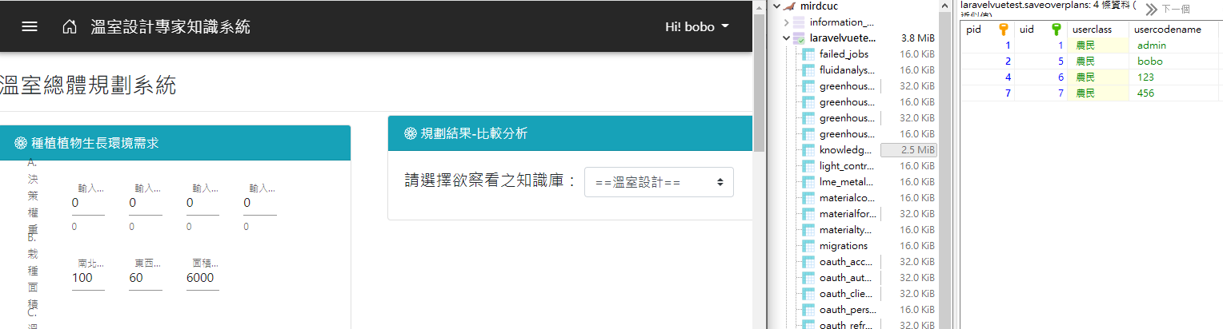
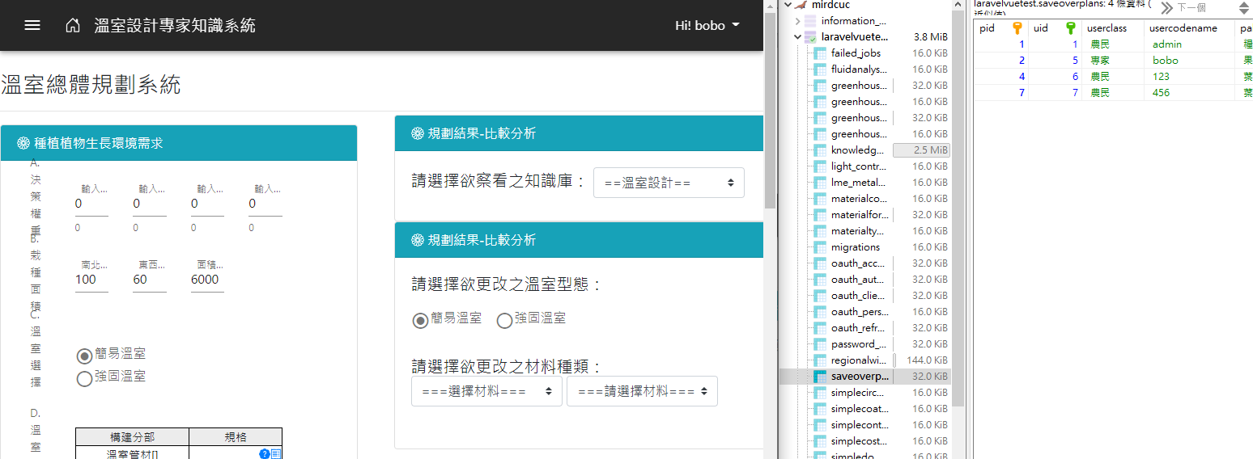
新增判斷專家功能
Project planning

Slide 4
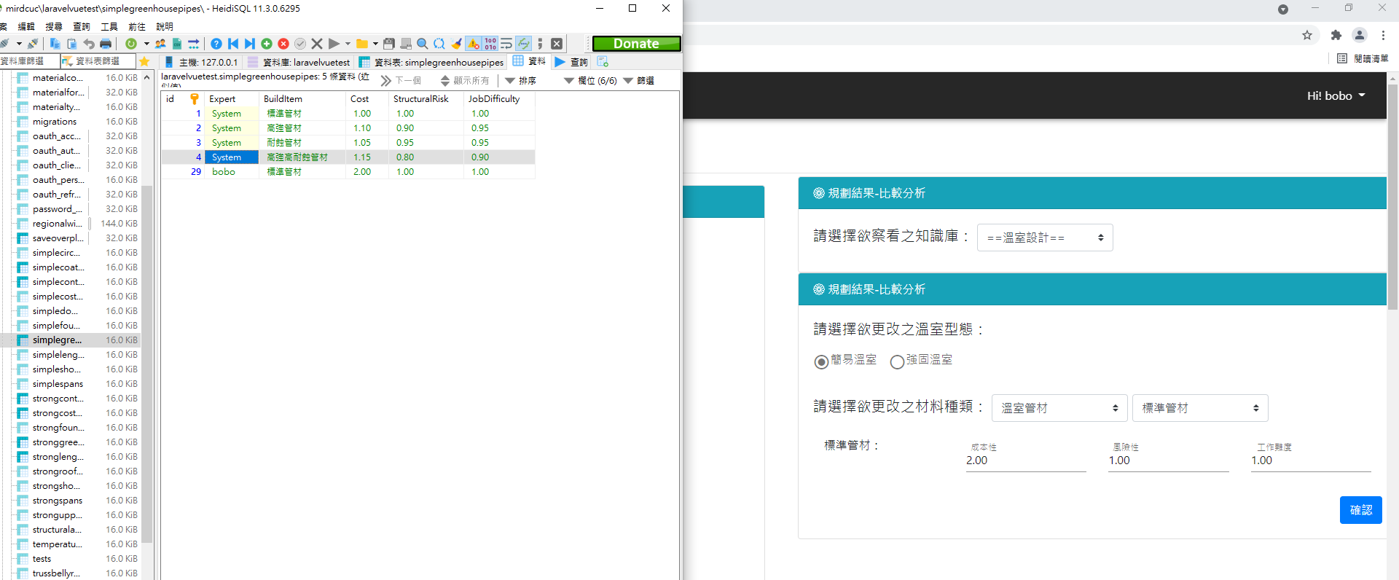
輸入資料進入資料庫
Project planning
按下後新增到資料庫

Slide 5
謝謝觀看

